Slide 1
多项式相关
李畅

Slide 2
写在前面
本课件内容仅涉及多项式的一些运算要如何运行,基本都是在模意义下进行运算的.相关的练习会在最后附上.
需要注意的是,这些内容本质上都是基于多项式环理论的形式幂级数内容,属于抽象代数领域,这些东西的理论基础我目前不是特别明白,有些问题可能无法回答.
关于这些内容的掌握程度,大概只要知道接下来目录中的前三点和最后一点就可以了.中间的部分大家理性愉♂悦一下就可以了.
可能会比较难,大家尽量掌握吧.(可能这个课件本身才是比较重要的东西)

Slide 3
目录
1.多项式乘法
2.多项式求逆
3.与指数相关的一些多项式运算
4.多项式除法与取模
5.多项式多点插值与多点求值
6.一些其他的技巧

Slide 4
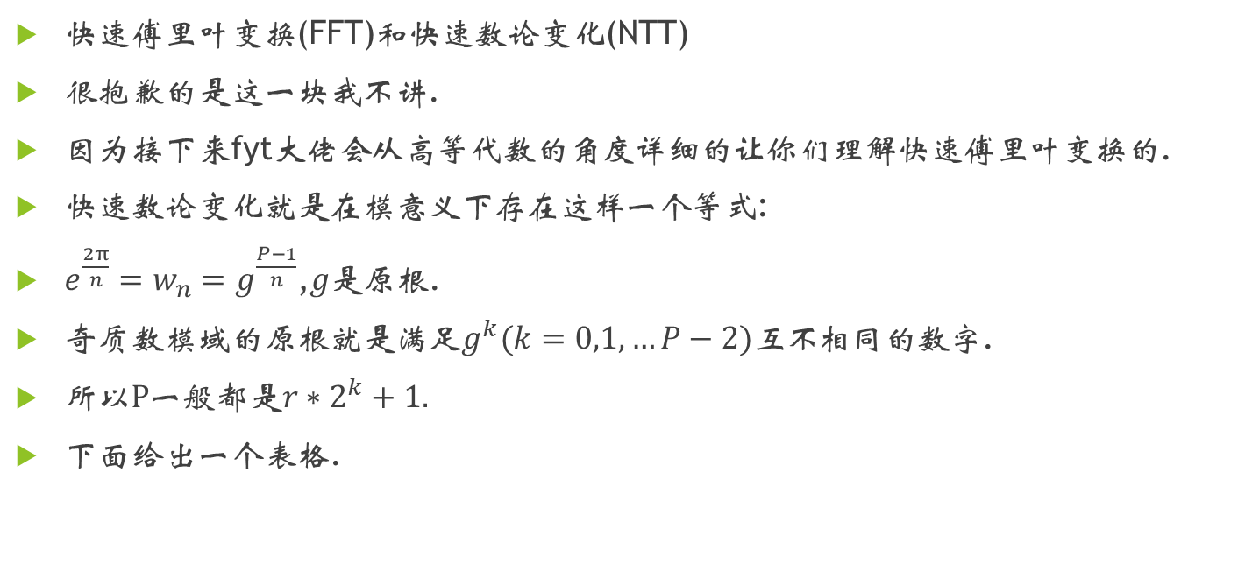
多项式乘法
快速傅里叶变换(FFT)和快速数论变化(NTT)
很抱歉的是这一块我不讲.
因为接下来fyt大佬会从高等代数的角度详细的让你们理解快速傅里叶变换的.
快速数论变化就是在模意义下存在这样一个等式:
$e^{\frac{2π}{n}}=w_{n}=g^{\frac{P−1}{n}}$,$g是$原根.
奇质数模域的原根就是满足$g^{k}(k=0,1,…P−2)互不$相同的数字.
所以$P$一般都是${r∗2}^{k}+1.$
下面给出一个表格.

Slide 5
P | r | k | g
7681 | 15 | 9 | 17
12289 | 3 | 12 | 11
40961 | 5 | 13 | 3
65537 | 1 | 16 | 3
786433 | 3 | 18 | 10
5767169 | 11 | 19 | 3
7340033 | 7 | 20 | 3
23068673 | 11 | 21 | 3
104857601 | 25 | 22 | 3
167772161 | 5 | 25 | 3
469762049 | 7 | 26 | 3
998244353 | 119 | 23 | 3
1004535809 | 479 | 21 | 3
2013265921 | 15 | 27 | 31
2281701377 | 17 | 27 | 3
3221225473 | 3 | 30 | 5
75161927681 | 35 | 31 | 3

Slide 6
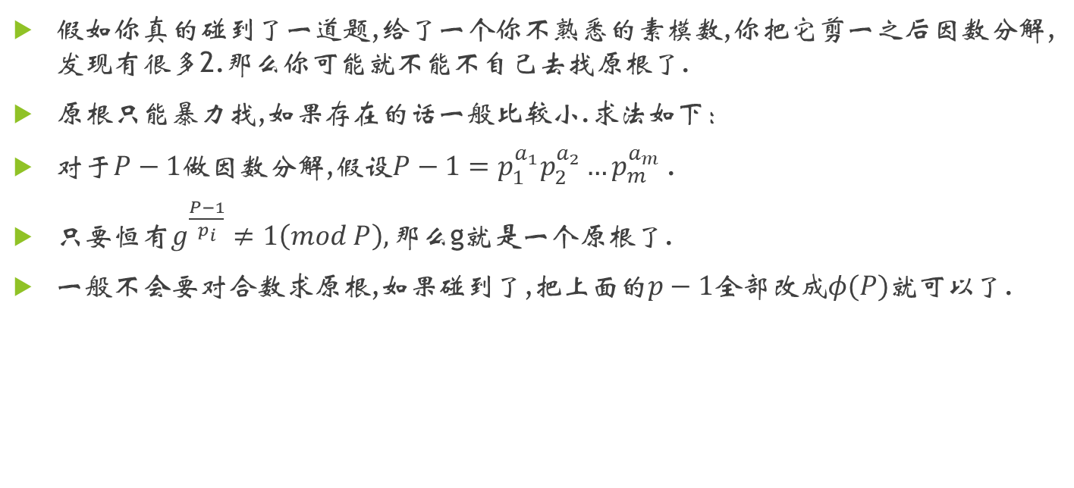
原根的求法
假如你真的碰到了一道题,给了一个你不熟悉的素模数,你把它剪一之后因数分解,发现有很多2.那么你可能就不能不自己去找原根了.
原根只能暴力找,如果存在的话一般比较小.求法如下：
对于$P−1$做因数分解,假设$P−1=p_{1}^{a_{1}}p_{2}^{a_{2}}…p_{m}^{a_{m}}$.
只要恒有$g^{\frac{P−1}{p_{i}}}≠1\left(mod P\right),那么$g就是一个原根了.
一般不会要对合数求原根,如果碰到了,把上面的$p−1$全部改成$φ(P)$就可以了.

Slide 7
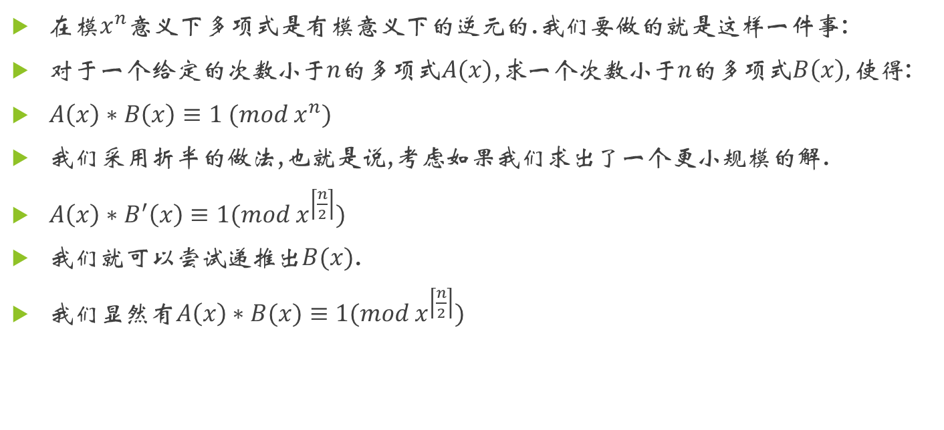
多项式求逆
在模$x^{n}$意义下多项式是有模意义下的逆元的.我们要做的就是这样一件事:
对于一个给定的次数小于$n的$多项式$A(x)$,求一个次数小于$n的$多项式$B\left(x\right),使得$:
$A\left(x\right)∗B\left(x\right)≡1 (mod x^{n})$
我们采用折半的做法,也就是说,考虑如果我们求出了一个更小规模的解.
$A\left(x\right)∗B^{′}\left(x\right)≡1(mod x^{\left\lceil \frac{n}{2}\right\rceil })$
我们就可以尝试递推出$B(x)$.
我们显然有$A\left(x\right)∗B(x)≡1(mod x^{\left\lceil \frac{n}{2}\right\rceil })$

Slide 8
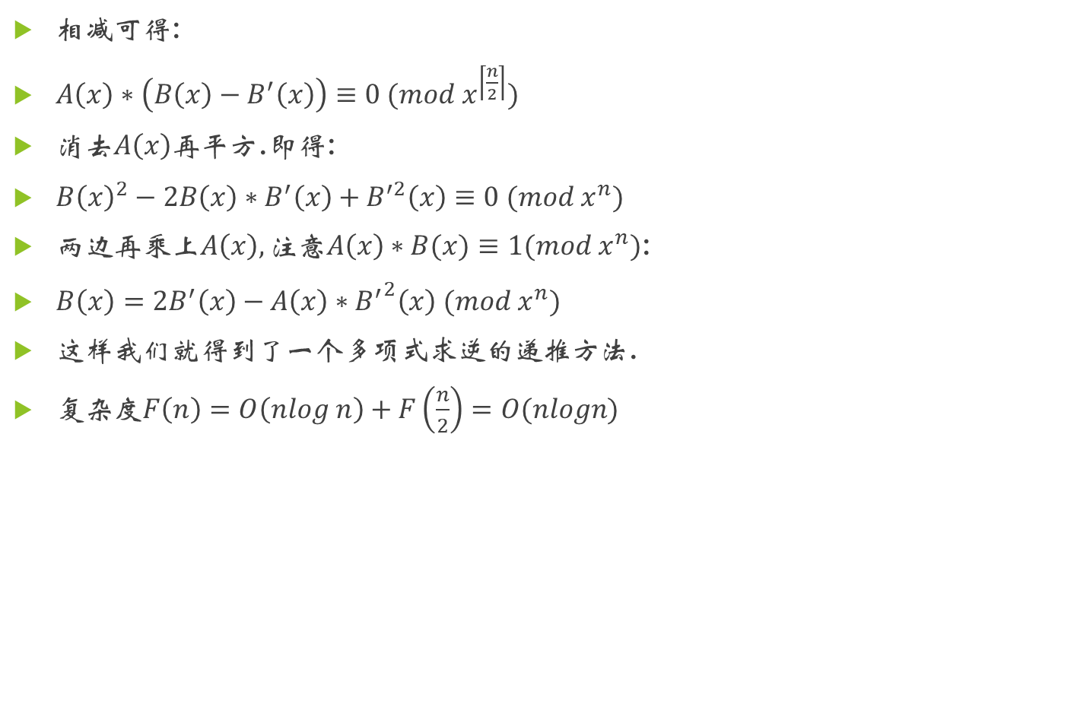
相减可得:
$A\left(x\right)∗\left(B\left(x\right)−B^{′}\left(x\right)\right)≡0 (mod x^{\left\lceil \frac{n}{2}\right\rceil })$
消去$A\left(x\right)再$平方.即得:
$B{\left(x\right)}^{2}−2B\left(x\right)∗B^{′}\left(x\right)+B^{′2}\left(x\right)≡0 (mod x^{n})$
两边再乘上$A\left(x\right),注意A\left(x\right)∗B(x)≡1(mod x^{n})$:
$B\left(x\right)=2B^{′}\left(x\right)−A\left(x\right)∗{B^{′}}^{2}\left(x\right) (mod x^{n})$
这样我们就得到了一个多项式求逆的递推方法.
复杂度$F\left(n\right)=O\left(nlog n\right)+F\left(\frac{n}{2}\right)=O(nlogn)$

Slide 9

指数相关运算
1.积分与求导
2.求$\ln{F(x)}$
3.求$e^{F(x)}$
4.多项式快速幂
5.多项式开根

Slide 10
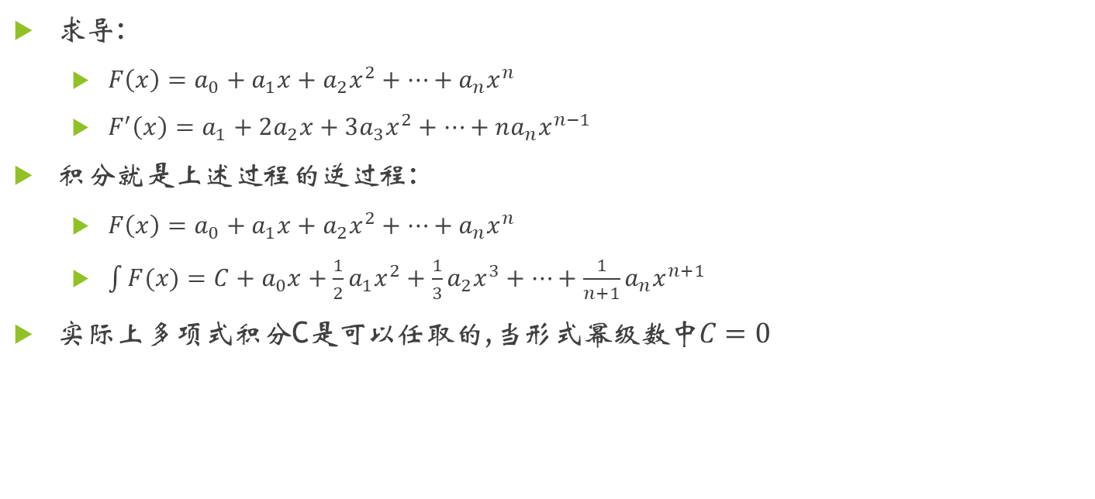
积分与求导
求导:
$F\left(x\right)=a_{0}+a_{1}x+a_{2}x^{2}+…+a_{n}x^{n}$
$F^{′}\left(x\right)=a_{1}+2a_{2}x+3a_{3}x^{2}+…+na_{n}x^{n−1}$
积分就是上述过程的逆过程:
$F\left(x\right)=a_{0}+a_{1}x+a_{2}x^{2}+…+a_{n}x^{n}$
$\int{F(x)}=C+a_{0}x+{\frac{1}{2}a}_{1}x^{2}+\frac{1}{3}a_{2}x^{3}+…+\frac{1}{n+1}a_{n}x^{n+1}$
实际上多项式积分C是可以任取的,$当形式幂级数中C=0$

Slide 11

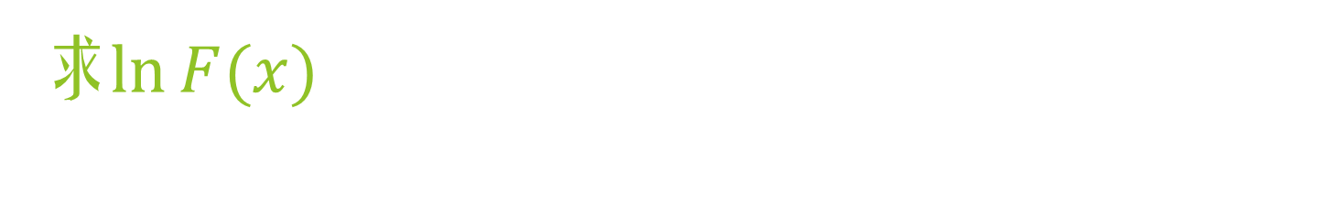
求$\ln{F(x)}$
求$G\left(x\right)=\ln{F\left(x\right) (mod x^{n})}$
两边求导$G^{′}\left(x\right)=\frac{F^{′}\left(x\right)}{F\left(x\right)}(mod x^{n})$
两边积分:
$G\left(x\right)=\int{\frac{F^{′}\left(x\right)}{F\left(x\right)}}(mod x^{n})$
求逆刚刚讲过了,所以上面的式子可以直接求出来.

Slide 12

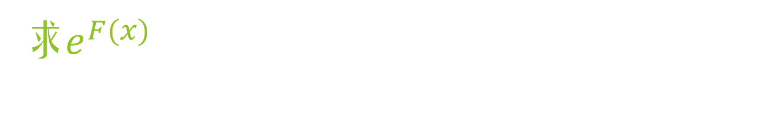
求$e^{F(x)}$
这个就是求$\ln{F(x)}的$逆运算,也就是求$G(x)$,使得$\ln{G(x)}=F(x)$.
一般会在生成函数里面有点用.
说到多项式求exp,我就想到…
多项式复合

Slide 13

多项式复合
多项式复合指的是给定一个函数$G\left(x\right),$求一个函数$f(x)$.
使得$G\left(f\left(x\right)\right)=0.$
这个和exp有什么关系呢?
我们令$G\left(f\right)=\ln{f}−F(x)$.
解出的$f$即为我们需要找的$e^{F(x)}.$

Slide 14
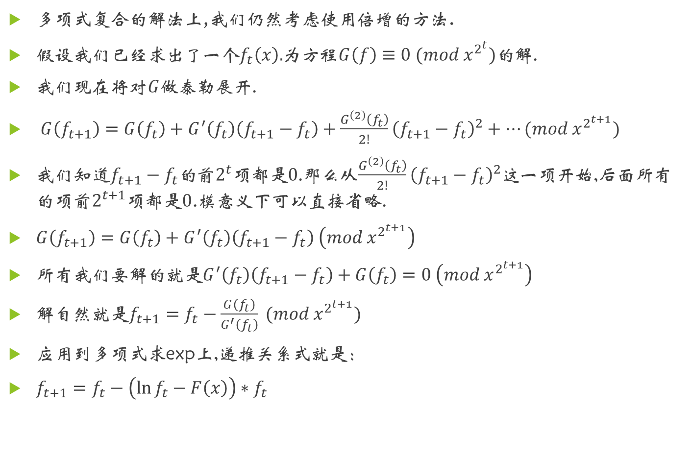
多项式复合的解法上,我们仍然考虑使用倍增的方法.
假设我们已经求出了一个$f_{t}\left(x\right).$为方程$G\left(f\right)≡0 (mod x^{2^{t}})的$解.
我们现在将对$G$做泰勒展开.
$G\left(f_{t+1}\right)=G\left(f_{t}\right)+G^{′}\left(f_{t}\right)\left(f_{t+1}−f_{t}\right)+\frac{G^{\left(2\right)}\left(f_{t}\right)}{2!}{\left(f_{t+1}−f_{t}\right)}^{2}+…(mod x^{2^{t+1}})$
我们知道$f_{t+1}−f_{t}的$前$2^{t}项都是0$.那么从$\frac{G^{\left(2\right)}\left(f_{t}\right)}{2!}{\left(f_{t+1}−f_{t}\right)}^{2}$这一项开始,后面所有的项前$2^{t+1}项$都是$0$.模意义下可以直接省略.
$G\left(f_{t+1}\right)=G\left(f_{t}\right)+G^{′}\left(f_{t}\right)\left(f_{t+1}−f_{t}\right) \left(mod x^{2^{t+1}}\right)$
所有我们要解的就是$G^{′}\left(f_{t}\right)\left(f_{t+1}−f_{t}\right)+G\left(f_{t}\right)=0 \left(mod x^{2^{t+1}}\right)$
解自然就是$f_{t+1}=f_{t}−\frac{G\left(f_{t}\right)}{G^{′}\left(f_{t}\right)} (mod x^{2^{t+1}})$
应用到多项式求exp上,递推关系式就是：
$f_{t+1}=f_{t}−\left(\ln{f_{t}}−F\left(x\right)\right)∗f_{t}$

Slide 15

多项式开根
对于$F(x)$,求$f(x)$.使得$f{\left(x\right)}^{2}≡F\left(x\right) (mod x^{n})$
解法?多项式复合,有没有人现场写一下递推式?
构造$G\left(f\right)=f^{2}−F$
$f_{t+1}=f−\frac{f^{2}−F}{2f}$

Slide 16
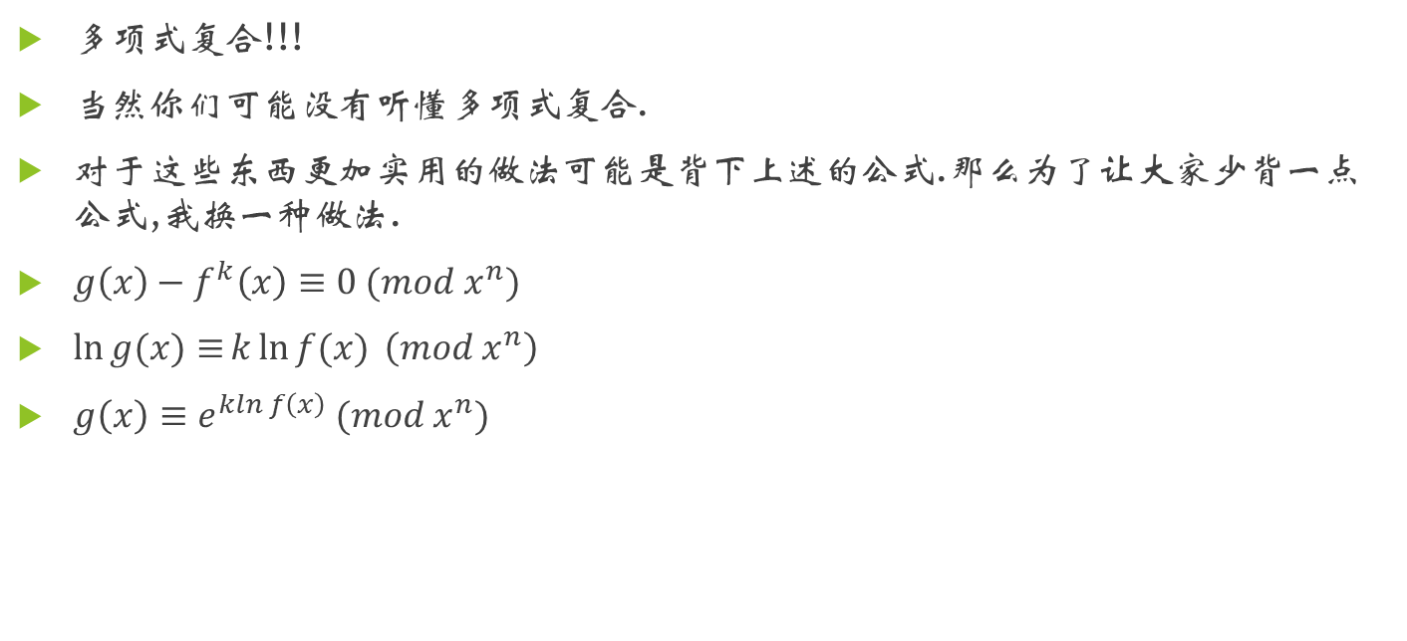
多项式快速幂
多项式复合!!!
当然你们可能没有听懂多项式复合.
对于这些东西更加实用的做法可能是背下上述的公式.那么为了让大家少背一点公式,我换一种做法.
$g\left(x\right)−f^{k}\left(x\right)≡0 (mod x^{n})$
$\ln{g(x)≡}k\ln{f(x)} \left(mod x^{n}\right)$
$g\left(x\right)≡e^{kln f\left(x\right)} (mod x^{n})$

Slide 17
所以这一节的所有内容归根结底就是一个多项式复合的事情.如果你懒得记这些公式的话,只需要看懂多项式复合怎么做就可以了.
甚至于在考试中真的用上了多项式的运算的题目,你可以直接对那一个多项式求解直接做多项式复合解出递推式(前提是求完导数之后形式不太复杂).

Slide 18
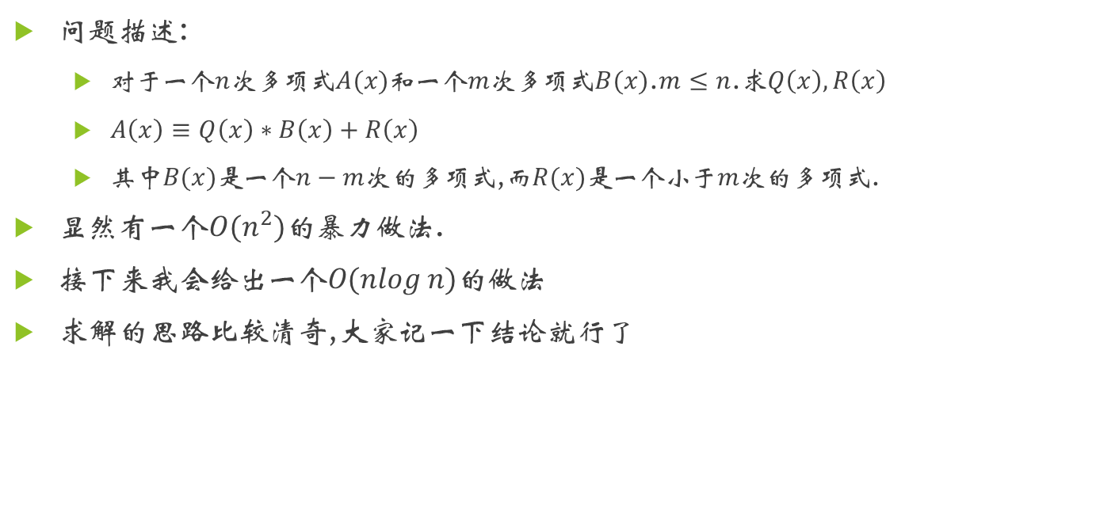
多项式除法与取模
问题描述:
对于一个$n$次多项式$A(x)$和一个$m次$多项式$B(x)$.$m≤n$.求$Q\left(x\right),R\left(x\right)$
$A\left(x\right)≡Q\left(x\right)∗B\left(x\right)+R\left(x\right)$
其中$B(x)是$一个$n−m次$的多项式,而$R(x)是$一个小于$m次$的多项式.
显然有一个$O(n^{2})的$暴力做法.
接下来$我会给出一个O(nlog n)的$做法
求解的思路比较清奇,大家记一下结论就行了

Slide 19
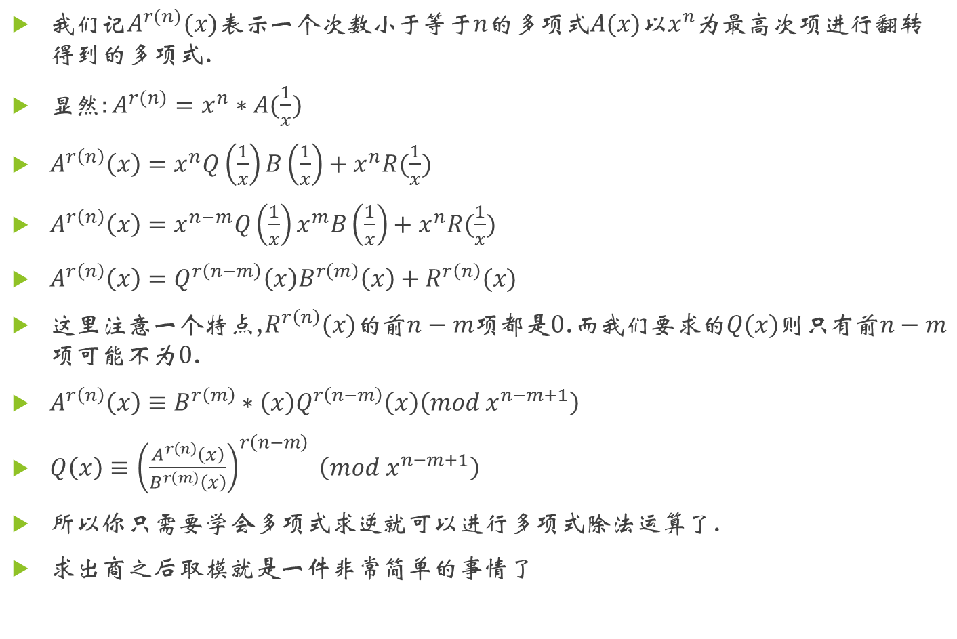
我们记$A^{r(n)}(x)表示$一个次数小于等于$n$的多项式$A(x)$以$x^{n}为$最高次项进行翻转得到的多项式.
显然$:A^{r(n)}=x^{n}∗A(\frac{1}{x})$
$A^{r\left(n\right)}\left(x\right)=x^{n}Q\left(\frac{1}{x}\right)B\left(\frac{1}{x}\right)+x^{n}R(\frac{1}{x})$
$A^{r\left(n\right)}\left(x\right)=x^{n−m}Q\left(\frac{1}{x}\right)x^{m}B\left(\frac{1}{x}\right)+x^{n}R(\frac{1}{x})$
$A^{r\left(n\right)}\left(x\right)=Q^{r\left(n−m\right)}\left(x\right)B^{r\left(m\right)}\left(x\right)+R^{r\left(n\right)}(x)$
这里注意一个特点,$R^{r\left(n\right)}(x)的$前$n−m$项都是$0$.而我们要求的$Q(x)则$只有前$n−m$项可能不为$0$.
$A^{r\left(n\right)}\left(x\right)≡B^{r\left(m\right)}∗\left(x\right)Q^{r\left(n−m\right)}\left(x\right)\left(mod x^{n−m+1}\right)$
$Q\left(x\right)≡{\left(\frac{A^{r\left(n\right)}\left(x\right)}{B^{r\left(m\right)}\left(x\right)}\right)}^{r\left(n−m\right)} \left(mod x^{n−m+1}\right)$
所以你只需要学会多项式求逆就可以进行多项式除法运算了.
求出商之后取模就是一件非常简单的事情了

Slide 20
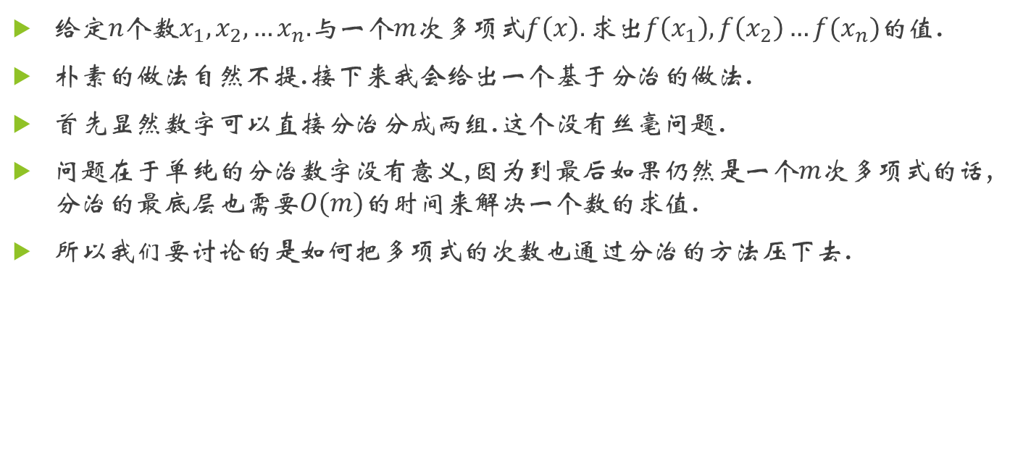
多项式多点求值
给定$n$个数$x_{1},x_{2},…x_{n}.$与一个$m$次多项式$f\left(x\right).求出f\left(x_{1}\right),f\left(x_{2}\right)…f(x_{n})的$值.
朴素的做法自然不提.接下来我会给出一个基于分治的做法.
首先显然数字可以直接分治分成两组.这个没有丝毫问题.
问题在于单纯的分治数字没有意义,因为到最后如果仍然是一个$m$次多项式的话,分治的最底层也需要$O(m)的$时间来解决一个数的求值.
所以我们要讨论的是如何把多项式的次数也通过分治的方法压下去.

Slide 21
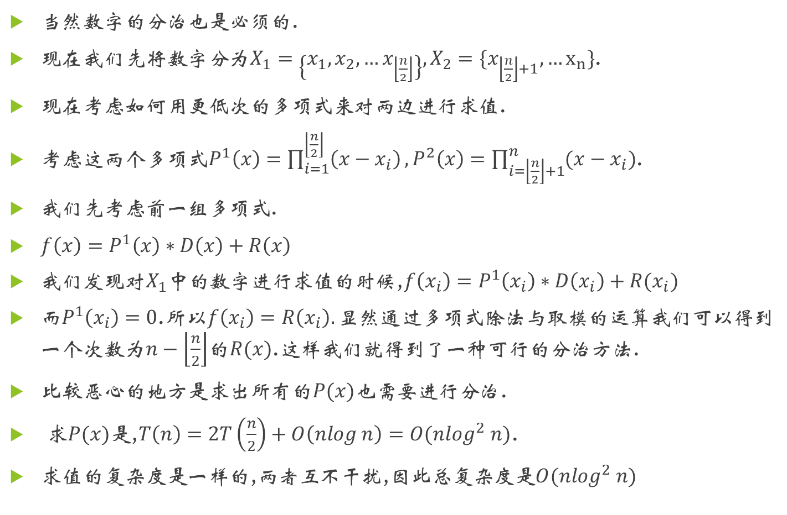
当然数字的分治也是必须的.
现在我们先将数字分为$X_{1}=\left\{x_{1},x_{2},…x_{\left\lfloor \frac{n}{2}\right\rfloor }\right\},X_{2}=\{x_{\left\lfloor \frac{n}{2}\right\rfloor +1},…x_{n}\}$.
现在考虑如何用更低次的多项式来对两边进行求值.
考虑这两个多项式$P^{1}\left(x\right)=\prod_{i=1}^{\left\lfloor \frac{n}{2}\right\rfloor }{\left(x−x_{i}\right)},P^{2}\left(x\right)=\prod_{i=\left\lfloor \frac{n}{2}\right\rfloor +1}^{n}{(x−x_{i})}$.
我们先考虑前一组多项式.
$f\left(x\right)=P^{1}\left(x\right)∗D\left(x\right)+R\left(x\right)$
我们发现对$X_{1}$中的数字进行求值的时候,$f\left(x_{i}\right)=P^{1}\left(x_{i}\right)∗D\left(x_{i}\right)+R(x_{i})$
而$P^{1}\left(x_{i}\right)=0$.所以$f\left(x_{i}\right)=R\left(x_{i}\right).显然$通过多项式除法与取模的运算我们可以得到一个次数为$n−\left\lfloor \frac{n}{2}\right\rfloor$的$R(x)$.这样我们就得到了一种可行的分治方法.
比较恶心的地方是求出所有$的P(x)也需要$进行分治.
求$P(x)是$,$T\left(n\right)=2T\left(\frac{n}{2}\right)+O\left(nlog n\right)=O(nlog^{2} n)$.
求值的复杂度是一样的,两者互不干扰,因此总复杂度是$O(nlog^{2} n)$

Slide 22
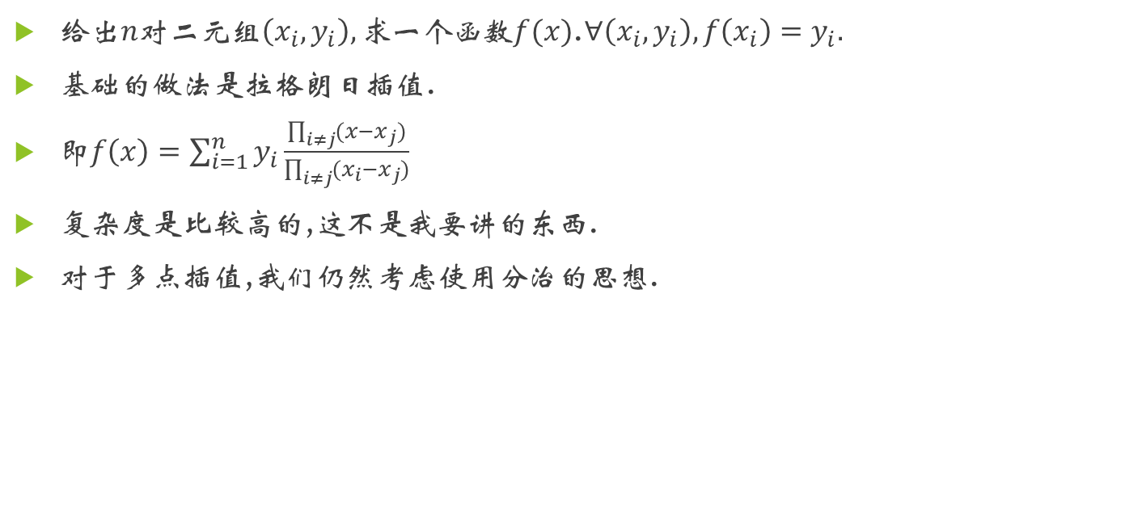
多项式多点插值
给出$n$对二元组$\left(x_{i},y_{i}\right),求一个$函数$f(x)$.$∀\left(x_{i},y_{i}\right),f\left(x_{i}\right)=y_{i}.$
基础的做法是拉格朗日插值.
即$f\left(x\right)=\sum_{i=1}^{n}{y_{i}\frac{\prod_{i≠j}{(x−x_{j})}}{\prod_{i≠j}{(x_{i}−x_{j})}}}$
复杂度是比较高的,这不是我要讲的东西.
对于多点插值,我们仍然考虑使用分治的思想.

Slide 23
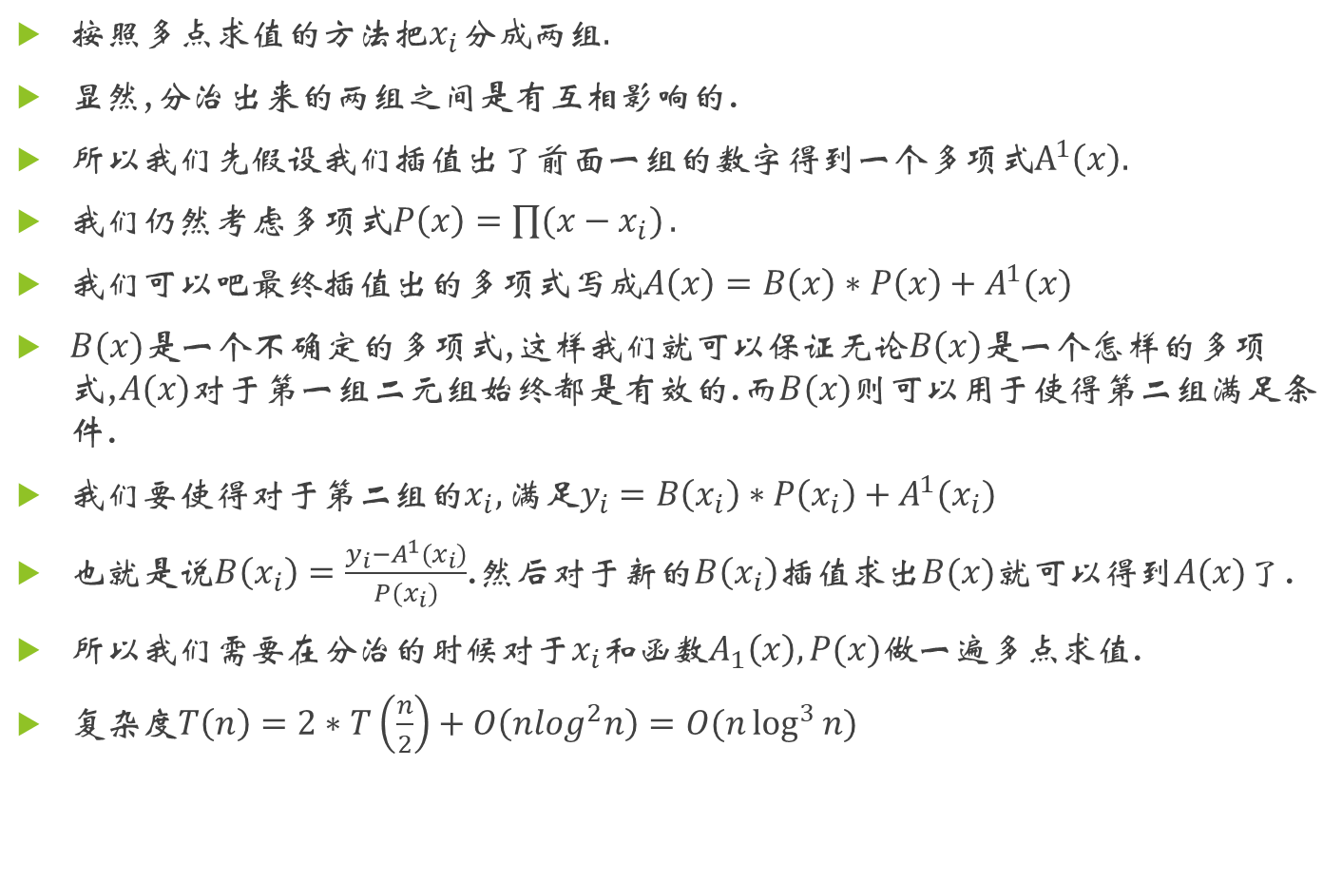
按照多点求值的方法把$x_{i}分成两组.$
显然,分治出来的两组之间是有互相影响的.
所以我们先假设我们插值出了前面一组的数字得到一个多项式$A^{1}\left(x\right).$
我们仍然考虑多项式$P\left(x\right)=\prod{(x−x_{i})}.$
我们可以吧最终插值出的多项式写成$A\left(x\right)=B\left(x\right)∗P\left(x\right)+A^{1}(x)$
$B(x)是$一个不确定的多项式,这样我们就可以保证无论$B\left(x\right)$是一个怎样的多项式,$A(x)对于$第一组$二元组$始终都是有效的.而$B(x)则$可以用于使得第二组满足条件.
我们要使得对于第二组的$x_{i},满足y_{i}=B\left(x_{i}\right)∗P\left(x_{i}\right)+A^{1}(x_{i})$
也就是说$B\left(x_{i}\right)=\frac{y_{i}−A^{1}(x_{i})}{P(x_{i})}$.然后对于新的$B\left(x_{i}\right)插值$求出$B(x)就可以$得到$A(x)了$.
所以我们需要在分治的时候对于$x_{i}和$函数$A_{1}\left(x\right),P(x)$做一遍多点求值.
复杂度$T\left(n\right)=2∗T\left(\frac{n}{2}\right)+O\left(nlog^{2}n\right)=O(n\log^{3}{n)}$

Slide 24
虽然多项式多点求值与多点插值解决的问题是非常具有普适性的.然而由于常数过大,加之现阶段我们评测机的计算能力导致很难明显的区分开暴力求值与插值和这些复杂度更优的做法.
所以我觉得这些东西基本上是不会考的,大家理解一下他们的分治思想就行了.题目应该是有的,不过我是没有碰见过,可能万能的51nod上有这种数学题吧.

Slide 25
一些可能会用到的知识
这些东西和多点插值多点求值不一样,是有可能碰见的,具有一定的使用性.希望大家能够了解学习一下.

Slide 26
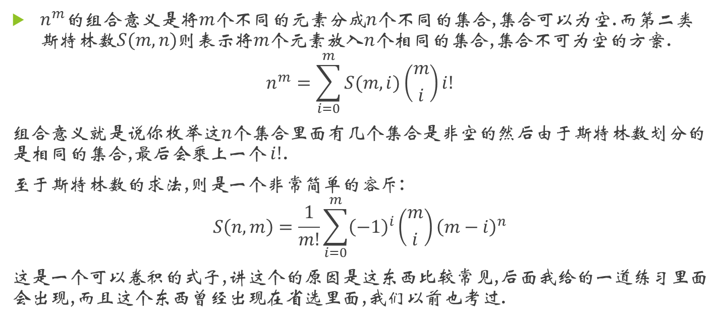
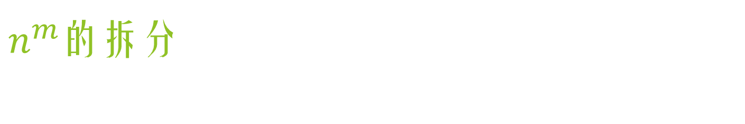
$n^{m}$的拆分
$n^{m}的$组合意义是将$m个$不同的元素分成$n$个不同的集合,集合可以为空.而第二类斯特林数$S(m,n)$则表示将$m个$元素放入$n$个相同的集合,集合不可为空的方案.
$$n^{m}=\sum_{i=0}^{m}{S(m,i)}\left({m \atop i}\right)i!$$
组合意义就是说你枚举这$n$个集合里面有几个集合是非空的然后由于斯特林数划分的是相同的集合,最后会乘上一个 $i!$.
至于斯特林数的求法,则是一个非常简单的容斥:
$$S\left(n,m\right)=\frac{1}{m!}\sum_{i=0}^{m}{{\left(−1\right)}^{i}\left({m \atop i}\right){\left(m−i\right)}^{n}}$$
这是一个可以卷积的式子,讲这个的原因是这东西比较常见,后面我给的一道练习里面会出现,而且这个东西曾经出现在省选里面,我们以前也考过.

Slide 27
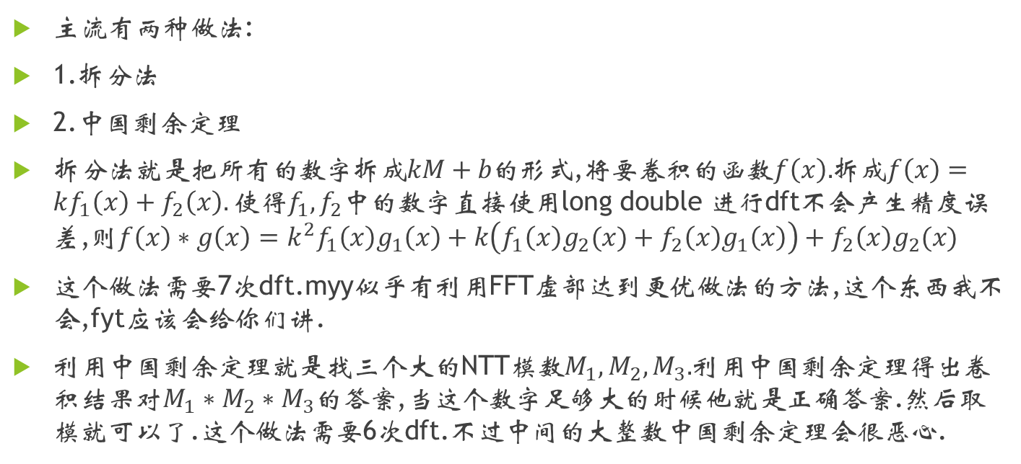
任意模数的卷积
主流有两种做法:
1.拆分法
2.中国剩余定理
拆分法就是把所有的数字拆成$kM+b的$形式,将要卷积的函数$f\left(x\right).$拆成$f\left(x\right)=kf_{1}\left(x\right)+f_{2}\left(x\right).使得f_{1},f_{2}$中的数字直接使用long double 进行dft不会产生精度误差,则$f\left(x\right)∗g\left(x\right)=k^{2}f_{1}\left(x\right)g_{1}\left(x\right)+k\left(f_{1}\left(x\right)g_{2}(x)+f_{2}\left(x\right)g_{1}\left(x\right)\right)+f_{2}\left(x\right)g_{2}(x)$
这个做法需要7次dft.myy似乎有利用FFT虚部达到更优做法的方法,这个东西我不会,fyt应该会给你们讲.
利用中国剩余定理就是找三个大的NTT模数$M_{1},M_{2},M_{3}.$利用中国剩余定理得出卷积结果对$M_{1}∗M_{2}∗M_{3}$的答案,当这个数字足够大的时候他就是正确答案.然后取模就可以了.这个做法需要6次dft.不过中间的大整数中国剩余定理会很恶心.

Slide 28
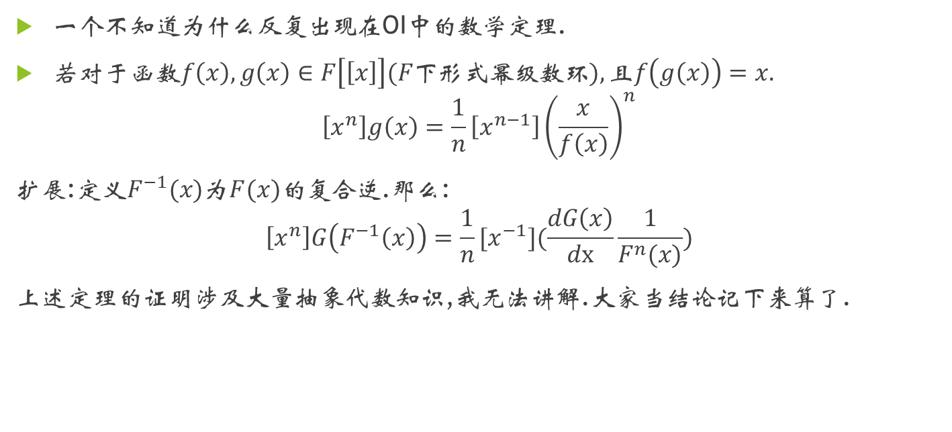
拉格朗日反演
一个不知道为什么反复出现在OI中的数学定理.
若对于函数$f\left(x\right),g\left(x\right)∈F\left[\left[x\right]\right](F下形式幂级数环),且f\left(g\left(x\right)\right)=x.$
$$\left[x^{n}\right]g\left(x\right)=\frac{1}{n}\left[x^{n−1}\right]{\left(\frac{x}{f\left(x\right)}\right)}^{n}$$
扩展:定义$F^{−1}(x)$为$F(x)的$复合逆.那么:
$$\left[x^{n}\right]G\left(F^{−1}\left(x\right)\right)=\frac{1}{n}[x^{−1}](\frac{dG\left(x\right)}{dx}\frac{1}{F^{n}(x)})$$
上述定理的证明涉及大量抽象代数知识,我无法讲解.大家当结论记下来算了.

Slide 29
一些练习题:
BZOJ3456
Hdu 5730
BZOJ 4555
BZOJ 2259

